Slide 1
Project2 Design Review_Ⅱ
李昊宸 任轶慧

Slide 2
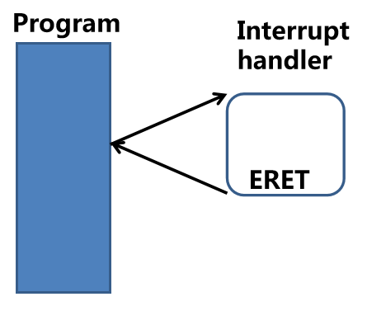
Exception
时钟中断：
首先，是触发例外【CP0_COUNT寄存器与CP0_COMPARE寄存器内的值相等时，会触发一个时钟中断例外。】，进行第一级例外处理（硬件自动完成）到达中断处理函数入口exception_handle_entry。
首先关中断（CLI）,然后保存用户上下文（SAVE_CONTEXT(USER)），随后进行第二级例外处理（对CP0_CAUSE寄存器中CAUSE_EXCCODE字段的数值分析，确定跳转到哪个中断处理程序（exception_handler[32]），如果是时钟中断就跳转到exception_handler[0]（handle_int）。
其他的例外就跳转到handle_other。
在中断处理程序入口，经过第三级判断是否为时钟中断。
处理完例外后，进行内核调度（SAVE_CONTEXT(KERNEL)，do_schedule，RESTORE(KERNEL)），恢复用户上下文（RESTORE(USER)），开中断（STI），eret退出时钟中断。

Slide 3
Exception
系统调用：
首先，是触发例外【系统调用语句】，进行第一级例外处理（硬件自动完成）到达中断处理函数入口exception_handle_entry。
首先关中断（CLI）,然后保存用户上下文（SAVE_CONTEXT(USER)），随后进行第二级例外处理（对CP0_CAUSE寄存器中CAUSE_EXCCODE字段的数值分析，确定跳转到哪个中断处理程序（exception_handler[32]），如果是系统调用就跳转到exception_handler[8]（handle_syscall） 。
其他的例外就跳转到handle_other。
处理完例外后，进行内核调度（SAVE_CONTEXT(KERNEL)，do_schedule，RESTORE(KERNEL)），恢复用户上下文（RESTORE(USER)），开中断（STI），eret退出时钟中断。

Slide 4
Priority based scheduler
在PCB结构体中新加入两个成分：
Task_priority：任务的固有优先级别
Priority：任务的等待优先级别
任务加入到准备队列时，priority = task_priority
每次有入队操作时，将先前在队列中的所有pcb的priority加1。
重写入队函数为priority_push_queue，方式为按优先级从高到低的顺序插入到队列之中，这样可保证每次出队时总是priority最高的PCB块被执行。

Slide 5
Sleeping task
When to wake up?
每次运行schedule（）时在开始处check_sleeping，把达到休眠时间的任务重新加入准备队列

Slide 6
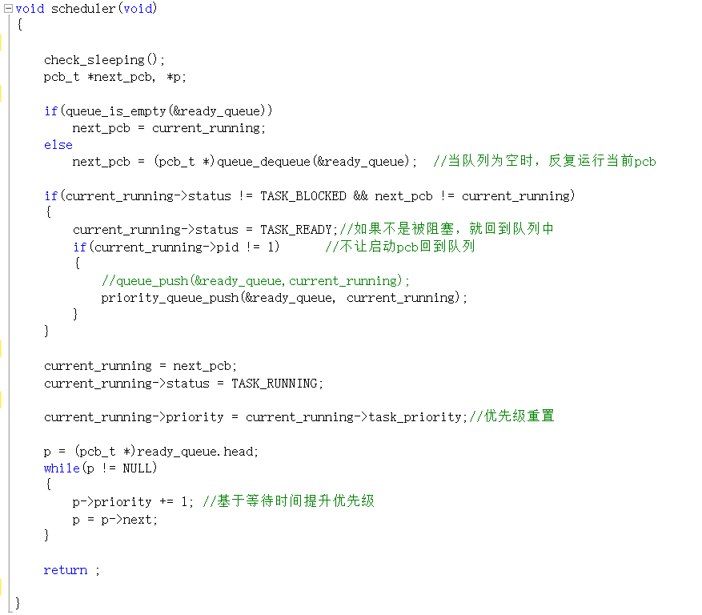
Sleeping task

